Slide 1
CHƯƠNG 9: THIẾT KẾ DỰA TRÊN QUỸ TÍCH NGHIỆM
Design via Root Locus

Slide 2
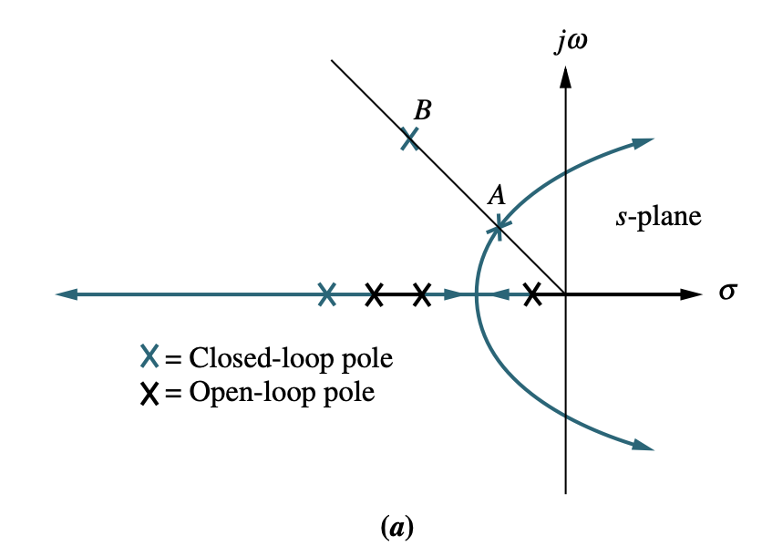
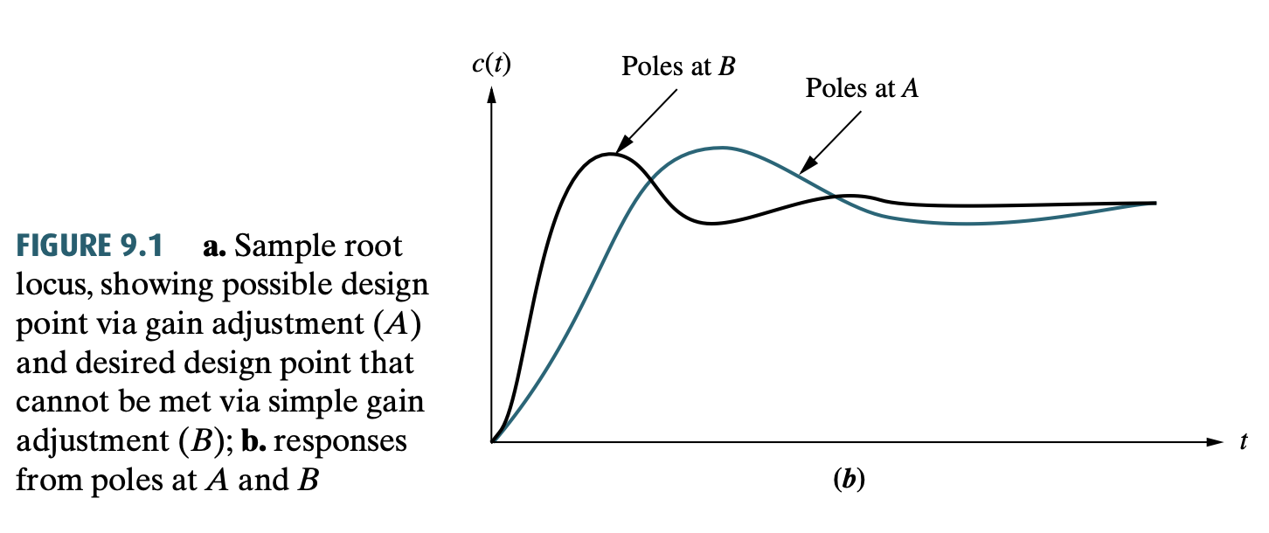
Giới thiệu
Dựa trên quỹ tích nghiệm, có thể lựa chọn tham số phù hợp để đạt được đáp ứng lối ra như mong muốn.
Khi thay đổi tham số, đáp ứng của hệ thống thay đổi dựa trên vị trí điểm cực nằm trên QUỸ TÍCH NGHIỆM ➔ Thiết kế bị giới hạn với các điểm cực chỉ nằm trên quỹ tích nghiệm.

Slide 3
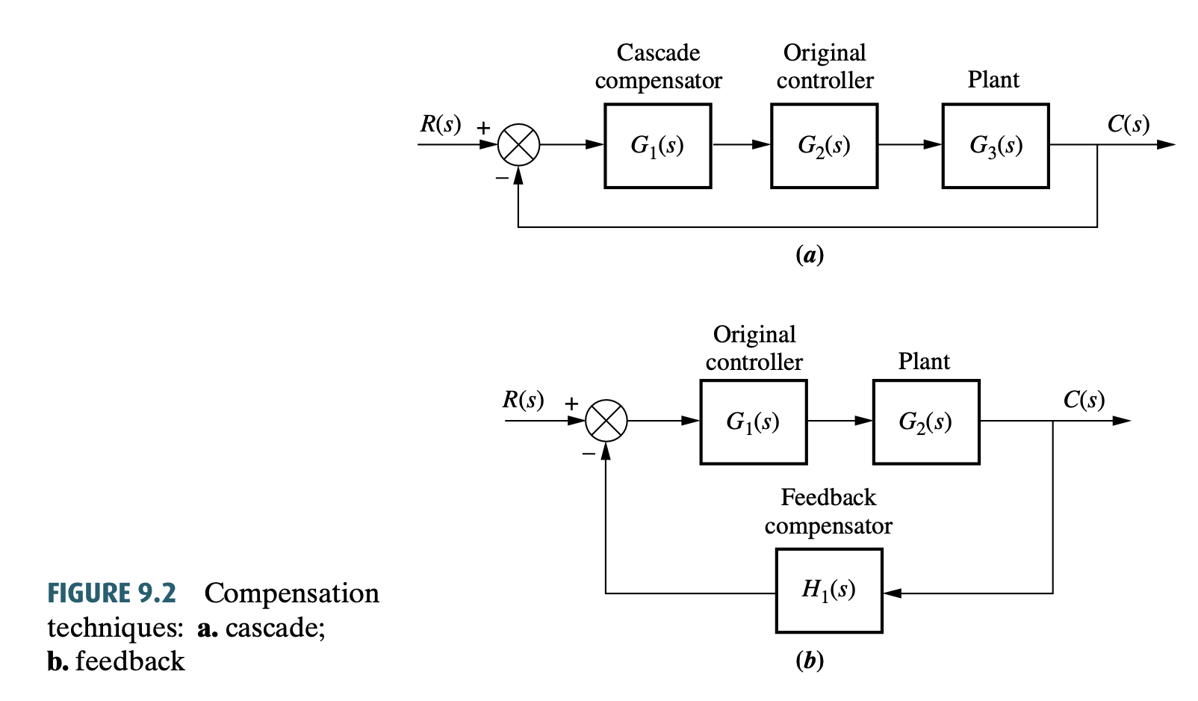
GIỚI THIỆU
Để đạt được đáp ứng thời gian mong muốn:
  Thay đổi hệ thống ➔ tốn kém. Với một số hệ thống, đáp ứng tức thời không phải ưu tiên hàng đầu.
  Bù (Compensate) hệ thống bằng cách thêm vào đó điểm không/điểm cực ➔ Quỹ tích nghiệm của hệ thống đi qua điểm cực mong muốn.
  👉 Tăng bậc của hệ thống. Cần kiểm tra lại điều kiện xấp xỉ hệ thống bậc hai.

Slide 4
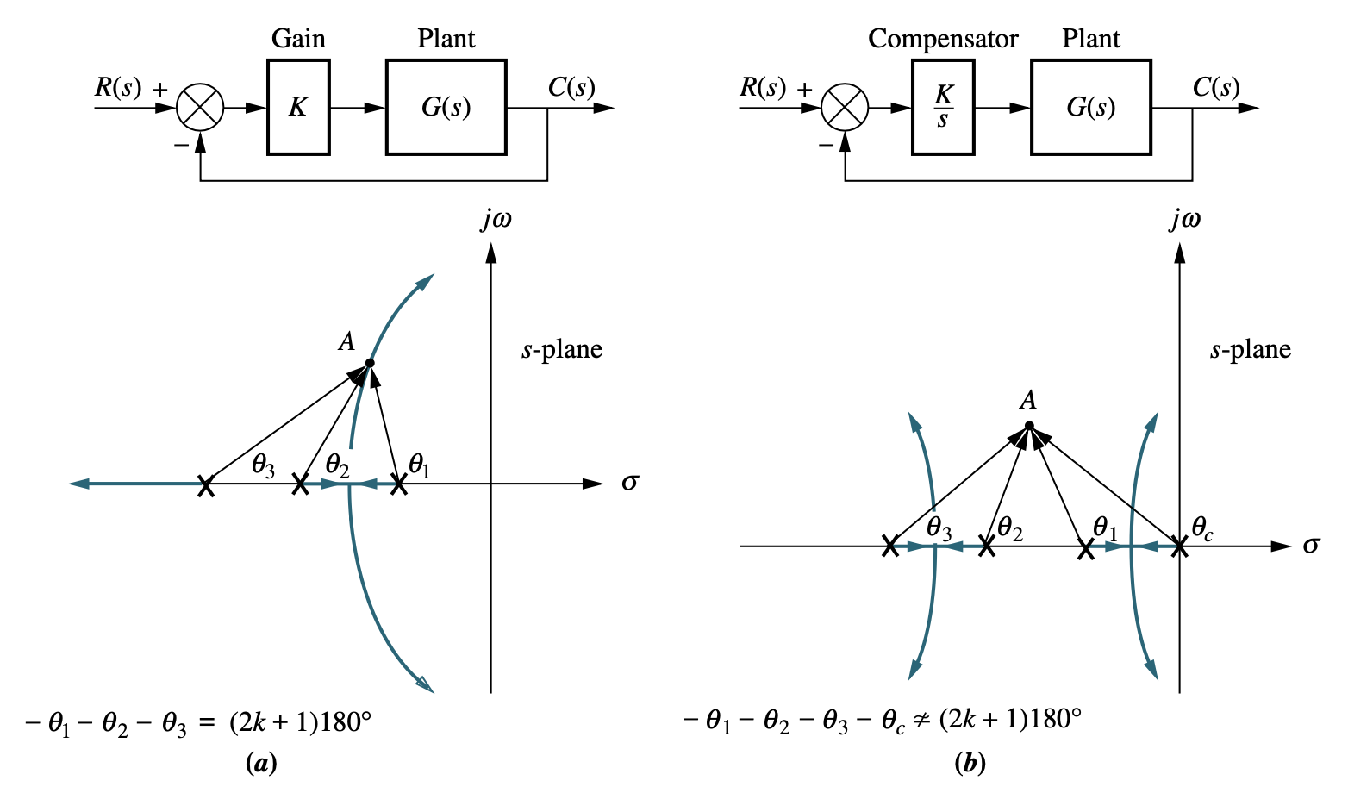
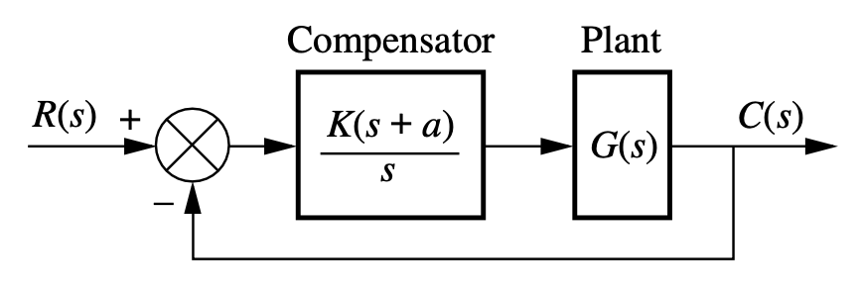
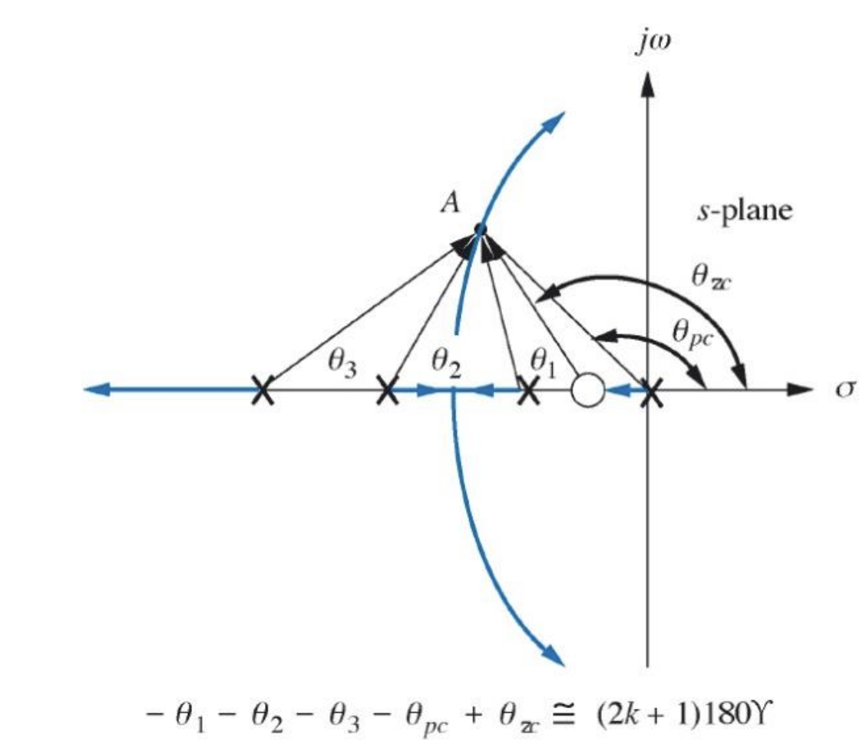
GIẢM SAI SỐ Ở TRẠNG THÁI THƯỜNG TRỰC BẰNG PHƯƠNG PHÁP BÙ NỐI TIẾP
Ideal Integral Compensation (PI)

Slide 5
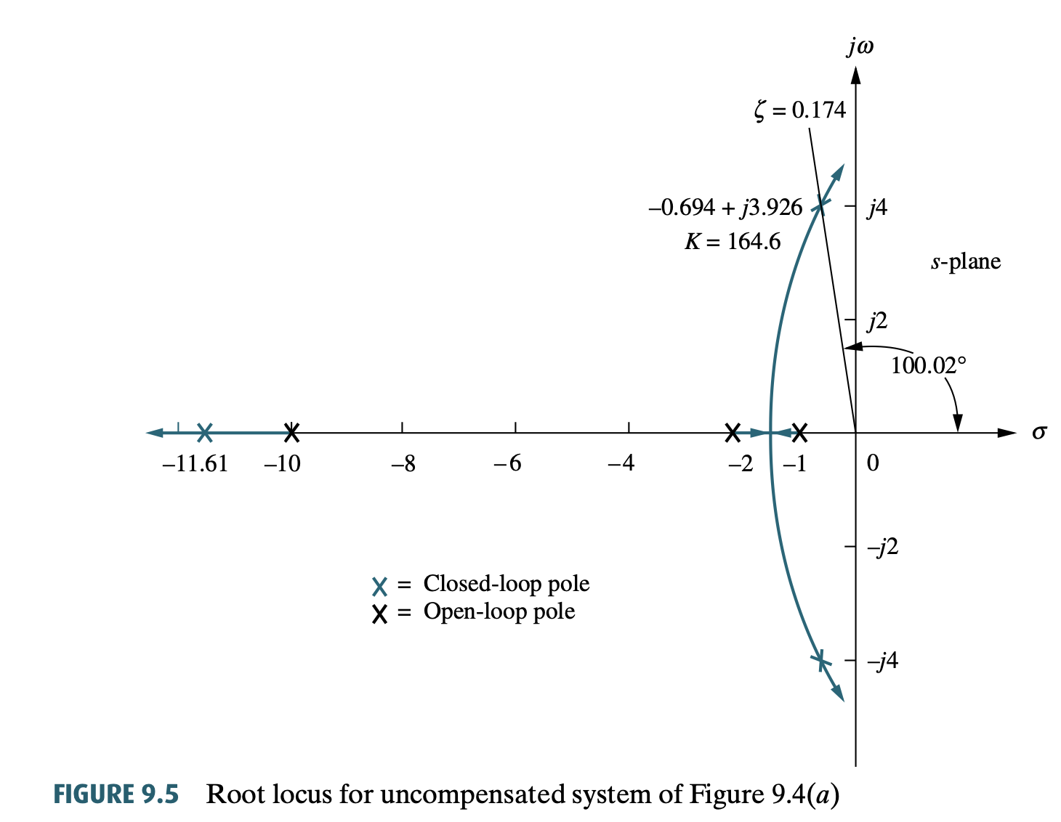
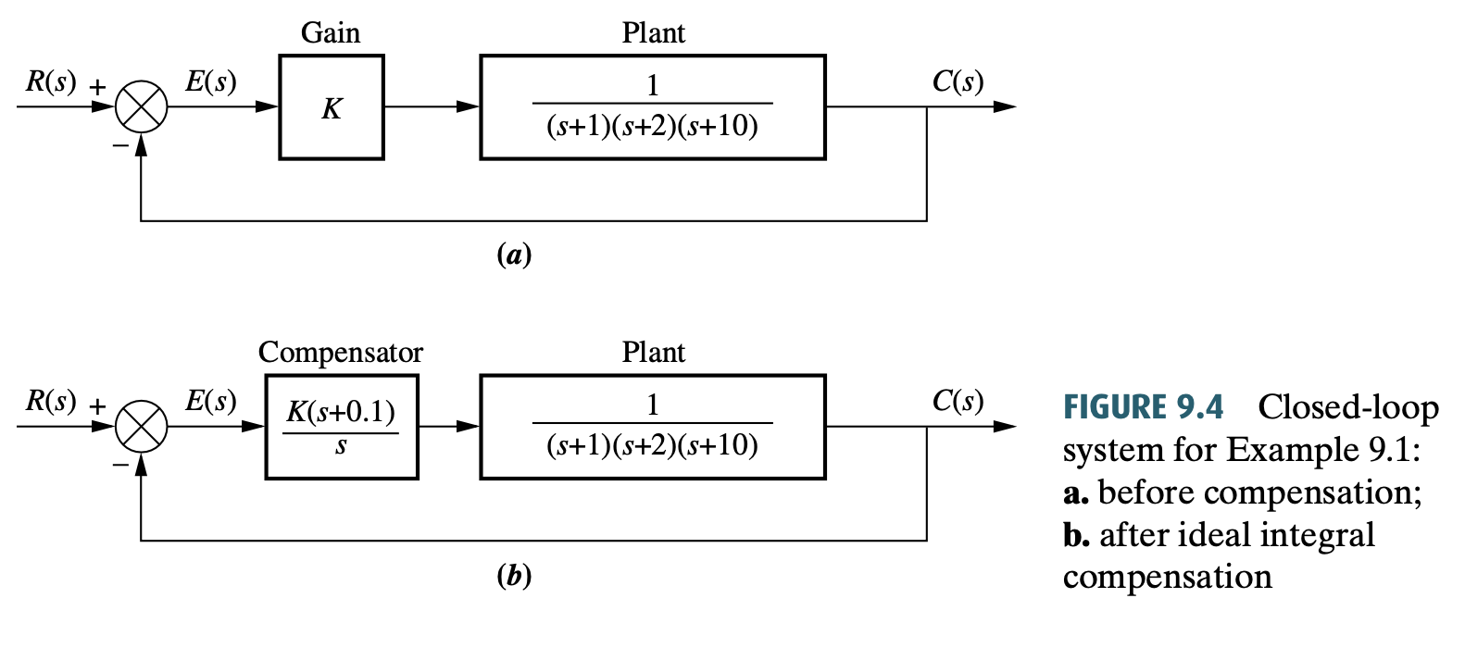
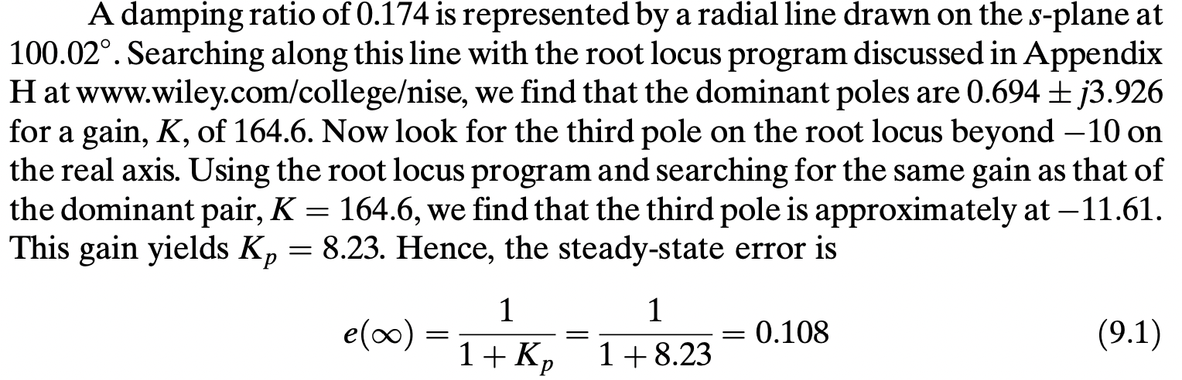
GIẢM SAI SỐ Ở TRẠNG THÁI THƯỜNG TRỰC BẰNG PHƯƠNG PHÁP BÙ NỐI TIẾP
Ví dụ:

Slide 6
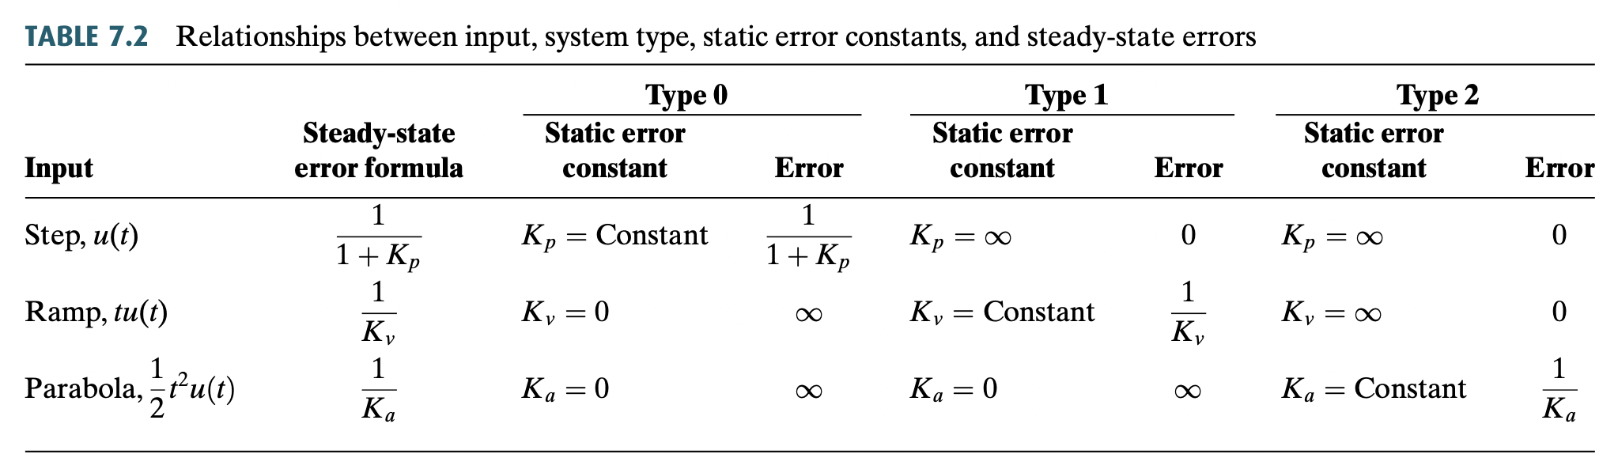
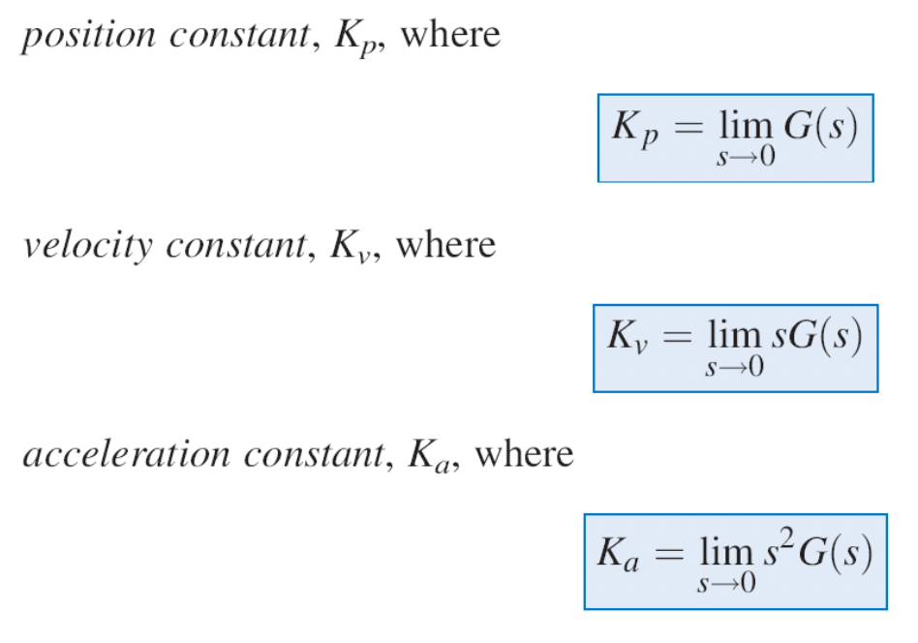
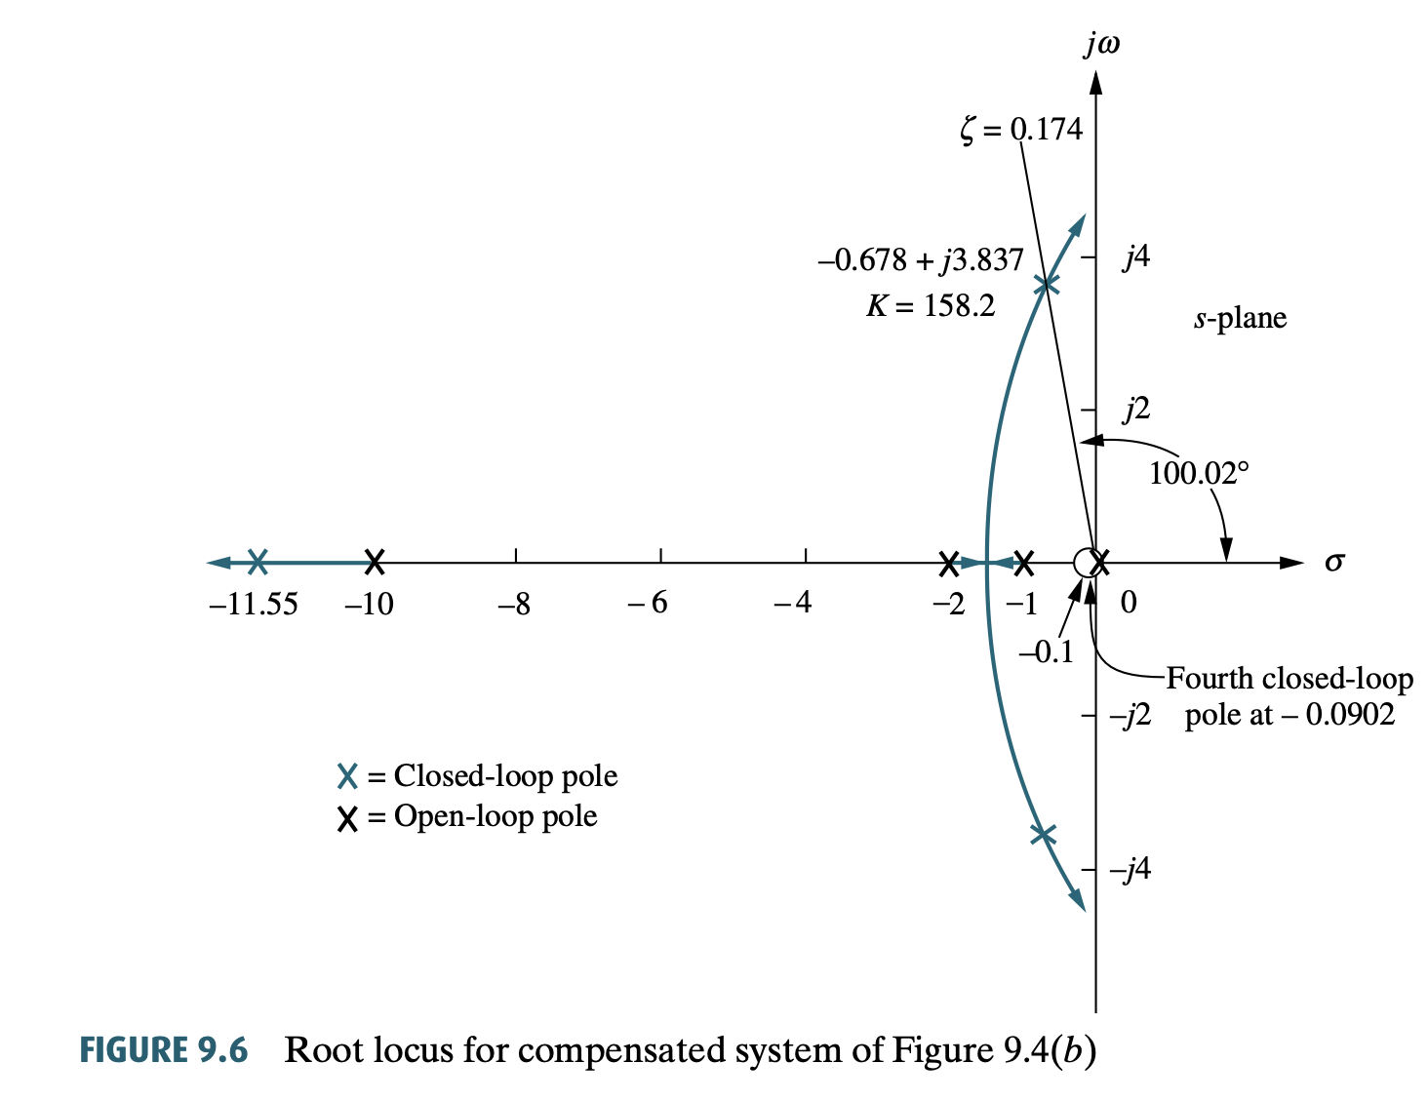
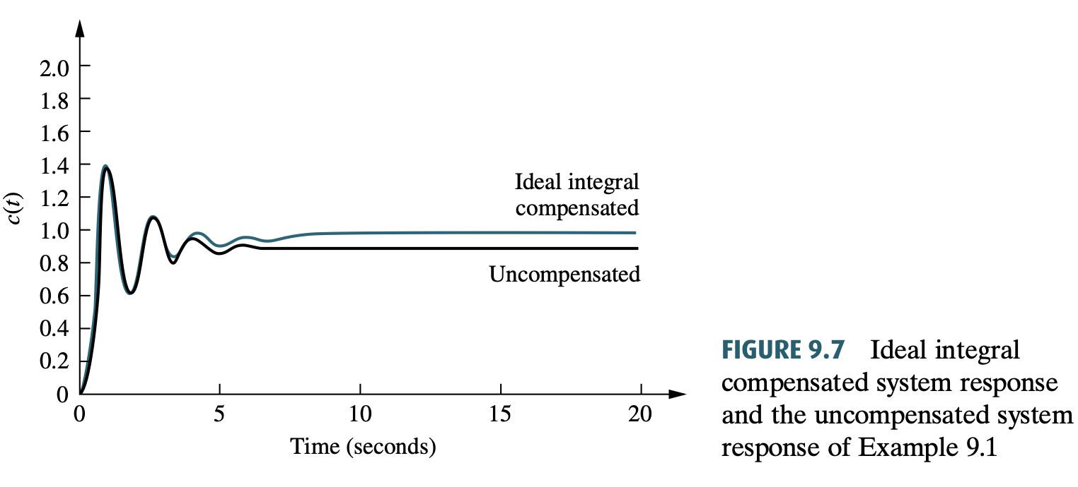
GIẢM SAI SỐ Ở TRẠNG THÁI THƯỜNG TRỰC BẰNG PHƯƠNG PHÁP BÙ NỐI TIẾP
Zero error

Slide 7
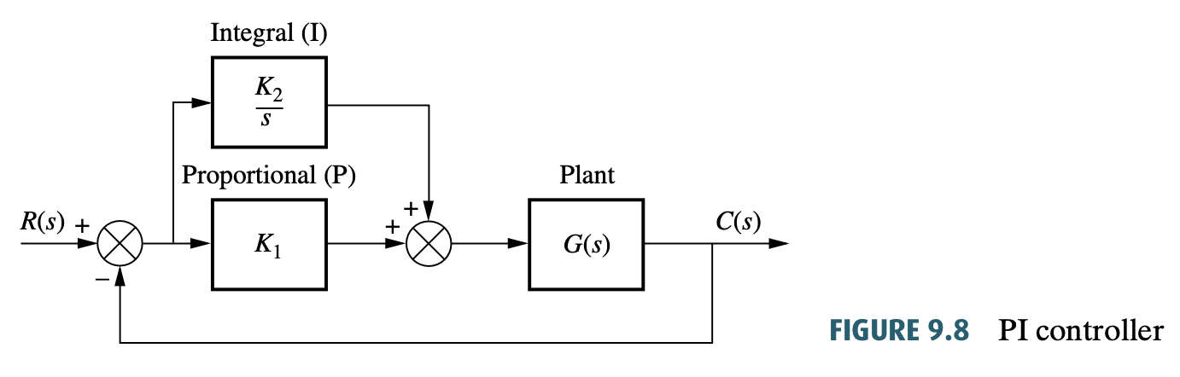
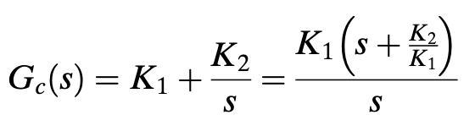
GIẢM SAI SỐ Ở TRẠNG THÁI THƯỜNG TRỰC BẰNG PHƯƠNG PHÁP BÙ NỐI TIẾP

Slide 8
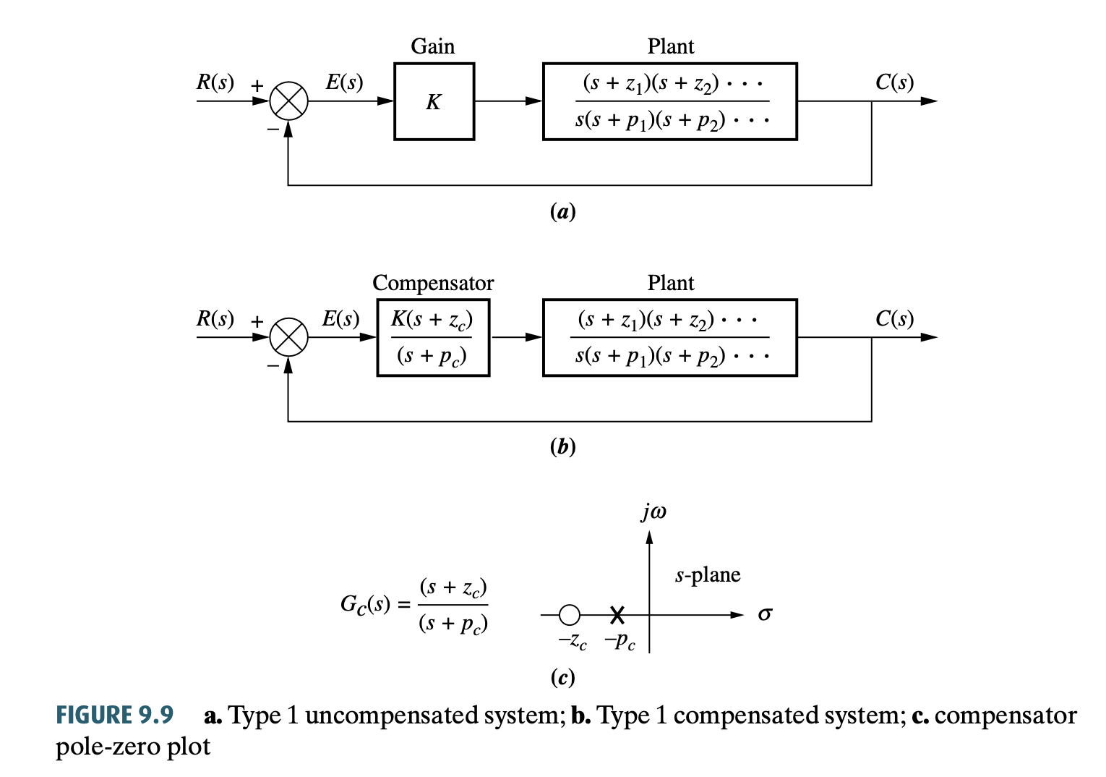
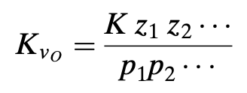
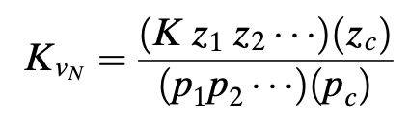
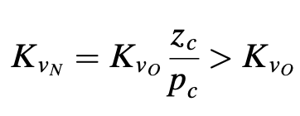
GIẢM SAI SỐ Ở TRẠNG THÁI THƯỜNG TRỰC BẰNG PHƯƠNG PHÁP BÙ NỐI TIẾP
Lag Compensation
Xét hệ thống bậc 1:
Hằng số sai số của hệ thống chưa bù:
Giả sử hệ thống sau khi bù như hình b. Hằng số sai số của hệ thống sau khi bù:
Sai số ở trạng thái thường trực giảm phụ thuộc vào tỷ lệ độ lớn điểm cực và điểm không của bộ bù.
Điểm cực và điểm không của hệ thống phải đủ gần để không ảnh hưởng đến đáp ứng tức thời của hệ thống.
Notes:
Ví dụ có thể chọn: -0.01 và -0.001

Slide 9
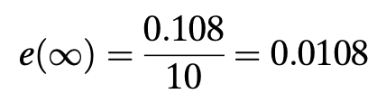
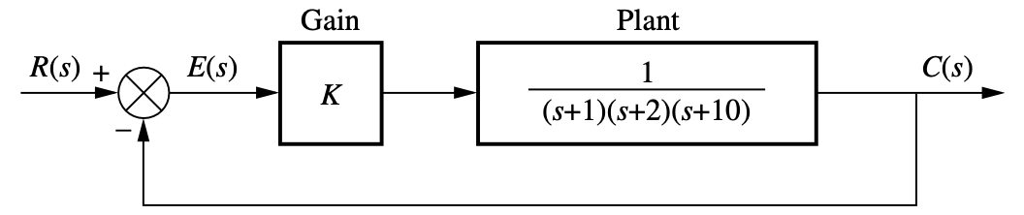
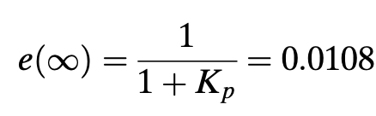
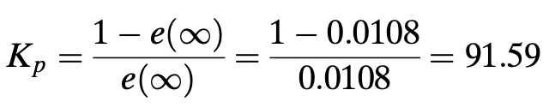
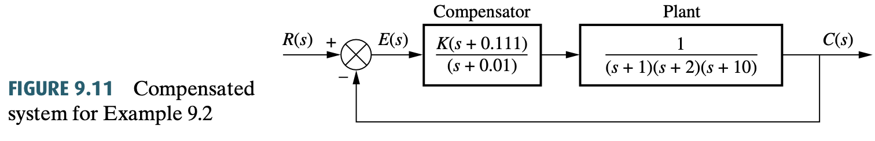


GIẢM SAI SỐ Ở TRẠNG THÁI THƯỜNG TRỰC BẰNG PHƯƠNG PHÁP BÙ NỐI TIẾP
Ví dụ: Thiết kế bộ bù cho hệ thống sau để sai số ở trạng thái thường trực giảm 10 lần, hệ thống hoạt động với hệ số đầm $ζ=0.174$.
Sai số của hệ thống chưa bù: 0.108 với $K_{p}=8.23$.
Sai số của hệ thống sau khi bù:
Với hệ thống bậc 0, ta có:
Suy ra: $\frac{z_{c}}{p_{c}}=\frac{{K_{v}}_{n}}{{K_{v}}_{0}}=\frac{91.59}{8.23}=11.13$
Chọn $p_{c}=0.01$, khi đó $z_{c}≈0.111$

Slide 10
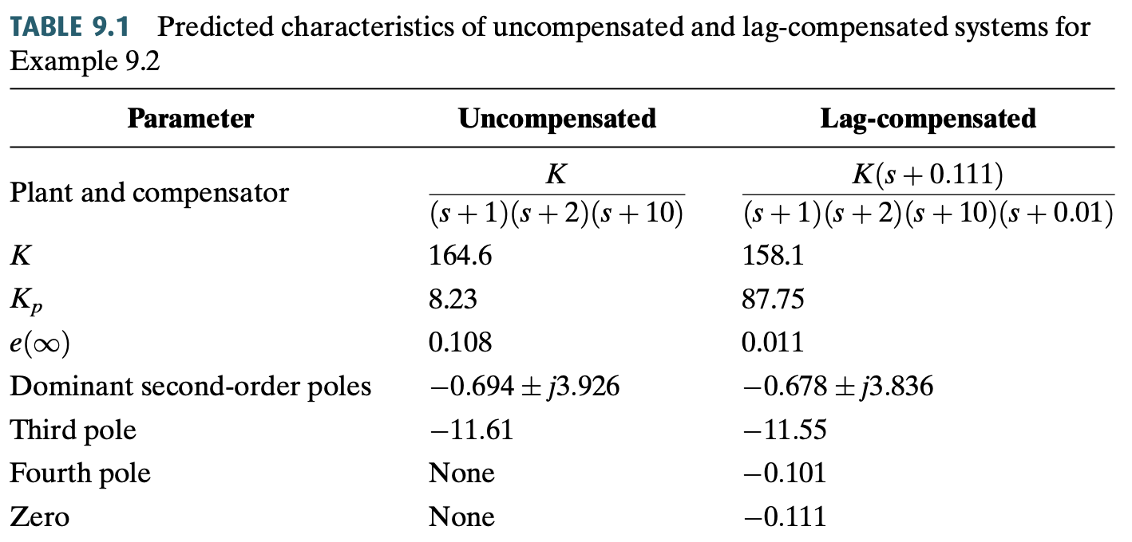
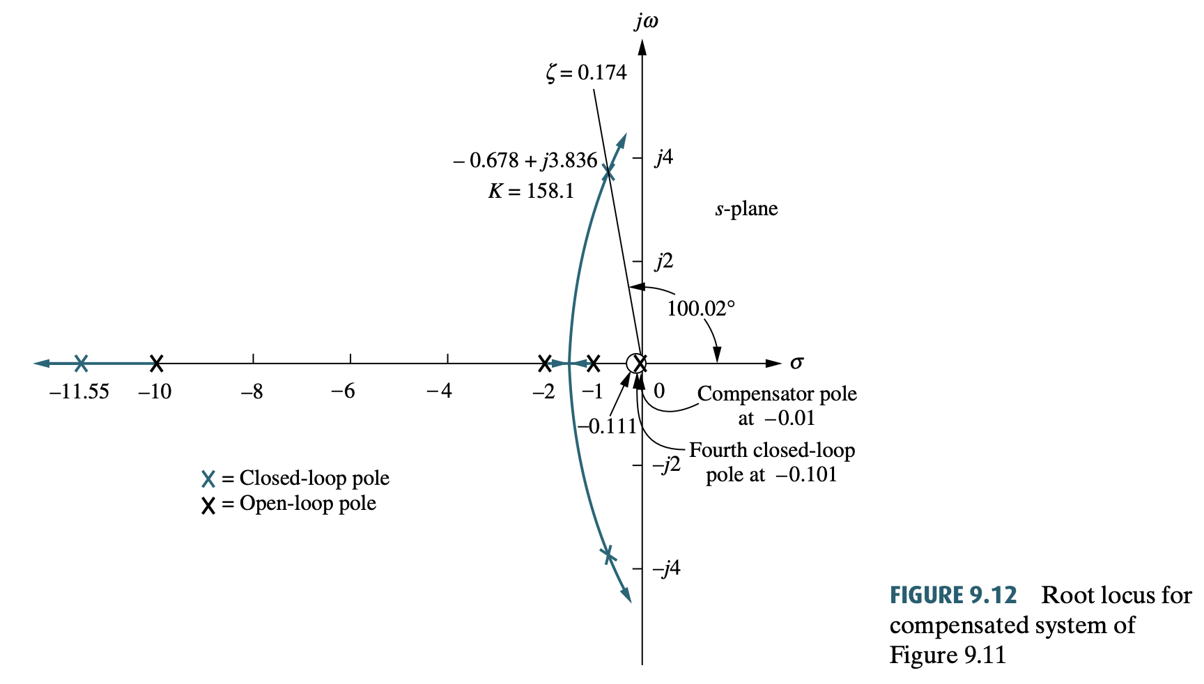
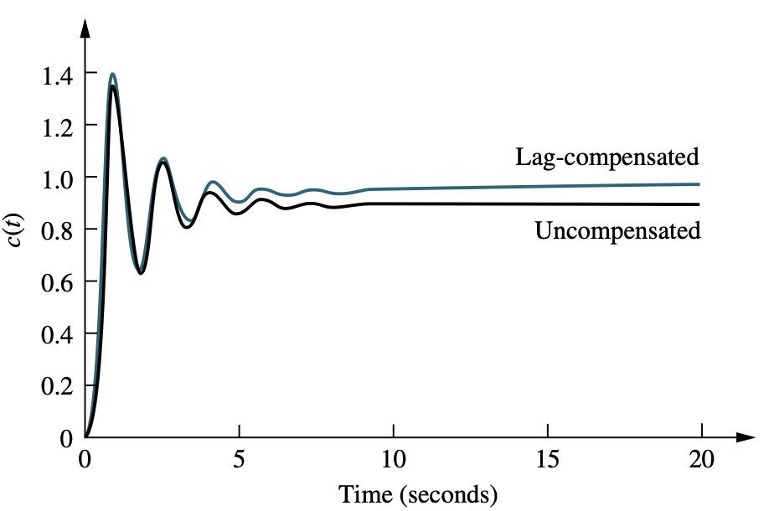
GIẢM SAI SỐ Ở TRẠNG THÁI THƯỜNG TRỰC BẰNG PHƯƠNG PHÁP BÙ NỐI TIẾP

Slide 11

CẢI THIỆN ĐÁP ỨNG TỨC THỜI BẰNG PHƯƠNG PHÁP BÙ NỐI TIẾP
Mục đích: Đáp ứng tức thời với %OS như mong muốn, thời gian xác lập ngắn hơn.
Ideal Derivative Compensation (PD)
Thêm vào hệ thống các điểm không, điểm cực để thay đổi quỹ tích nghiệm.
➔ Thêm vào điểm không để làm cho đáp ứng của hệ thống nhanh hơn.

Slide 12
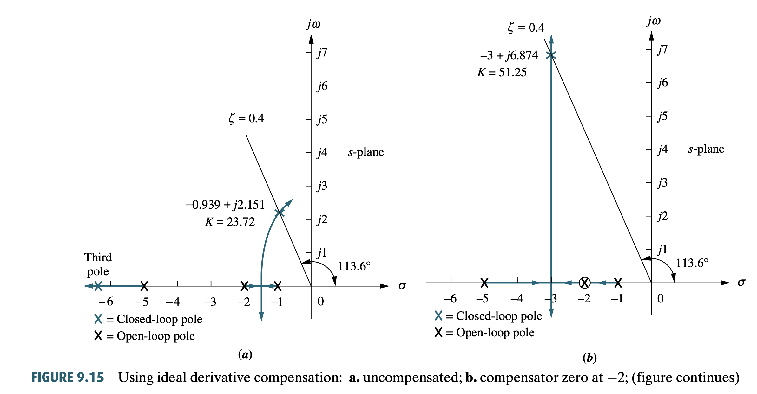
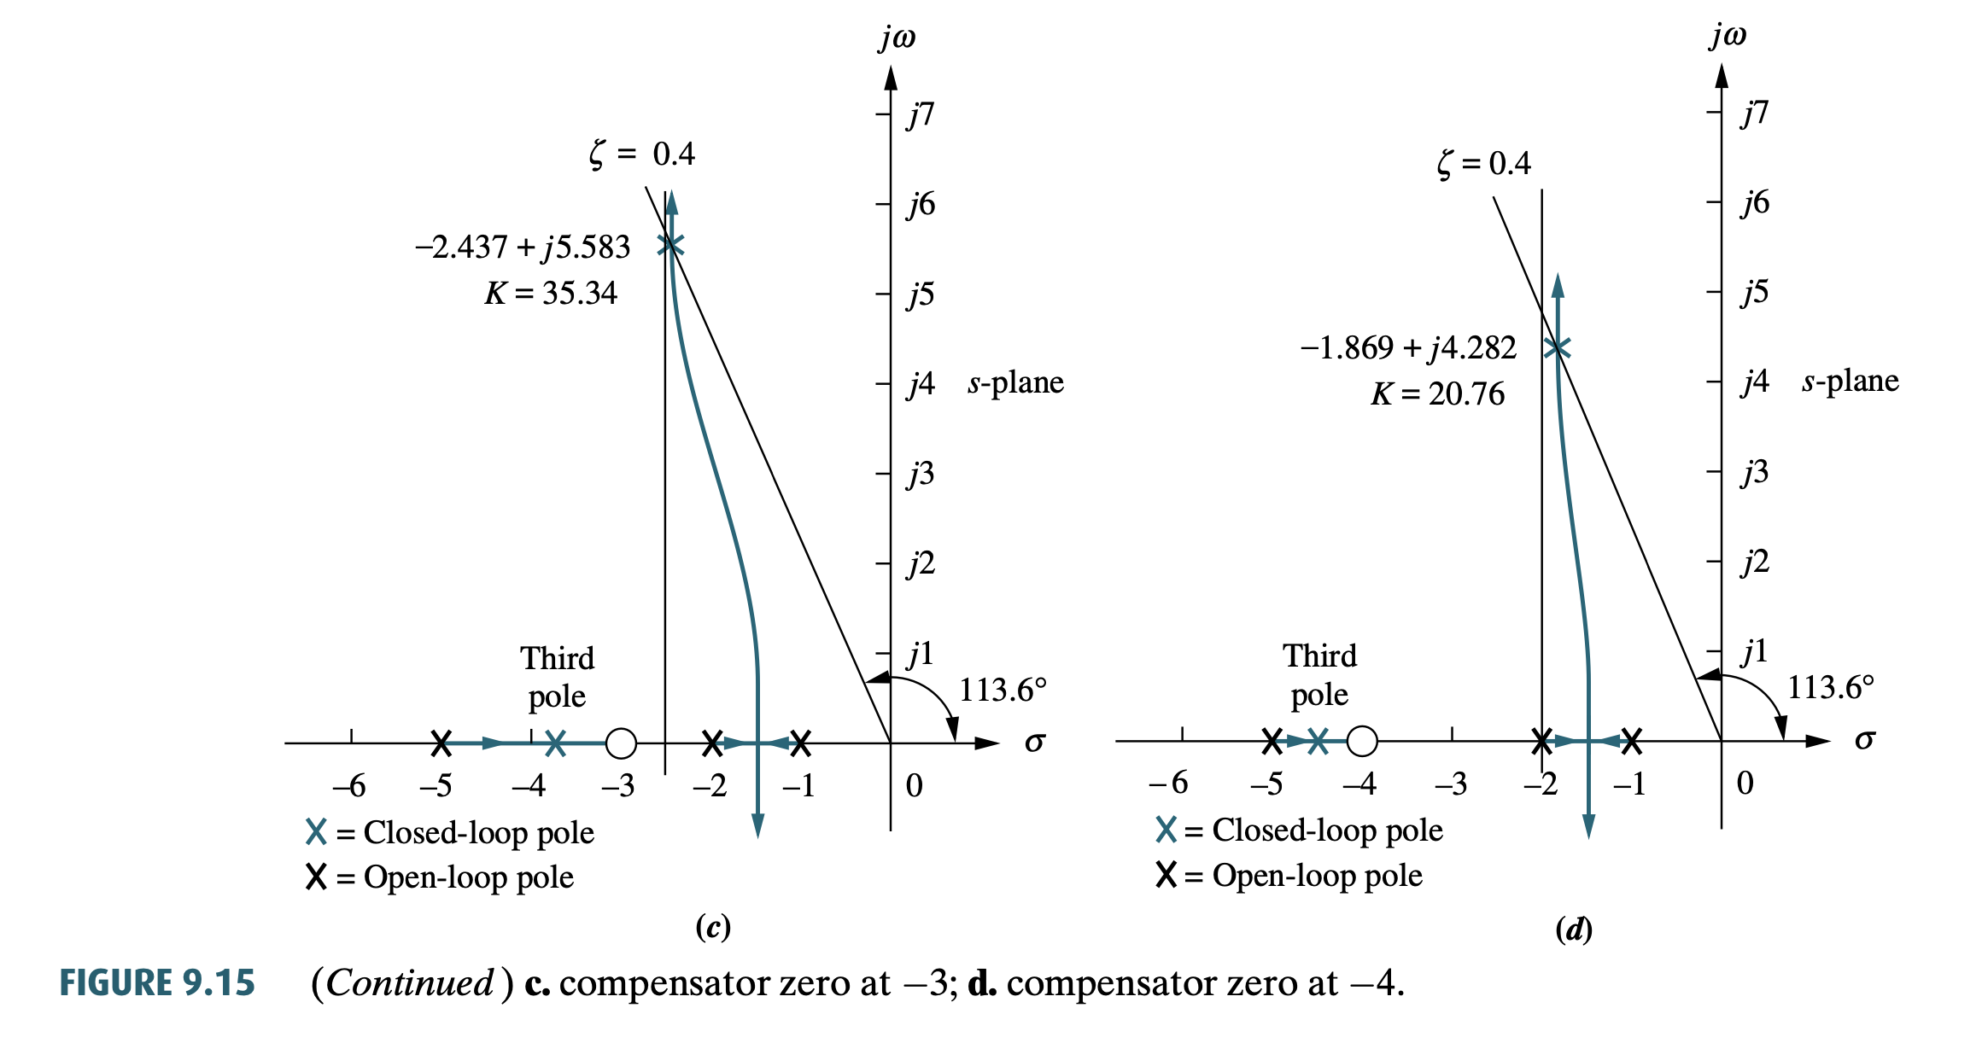
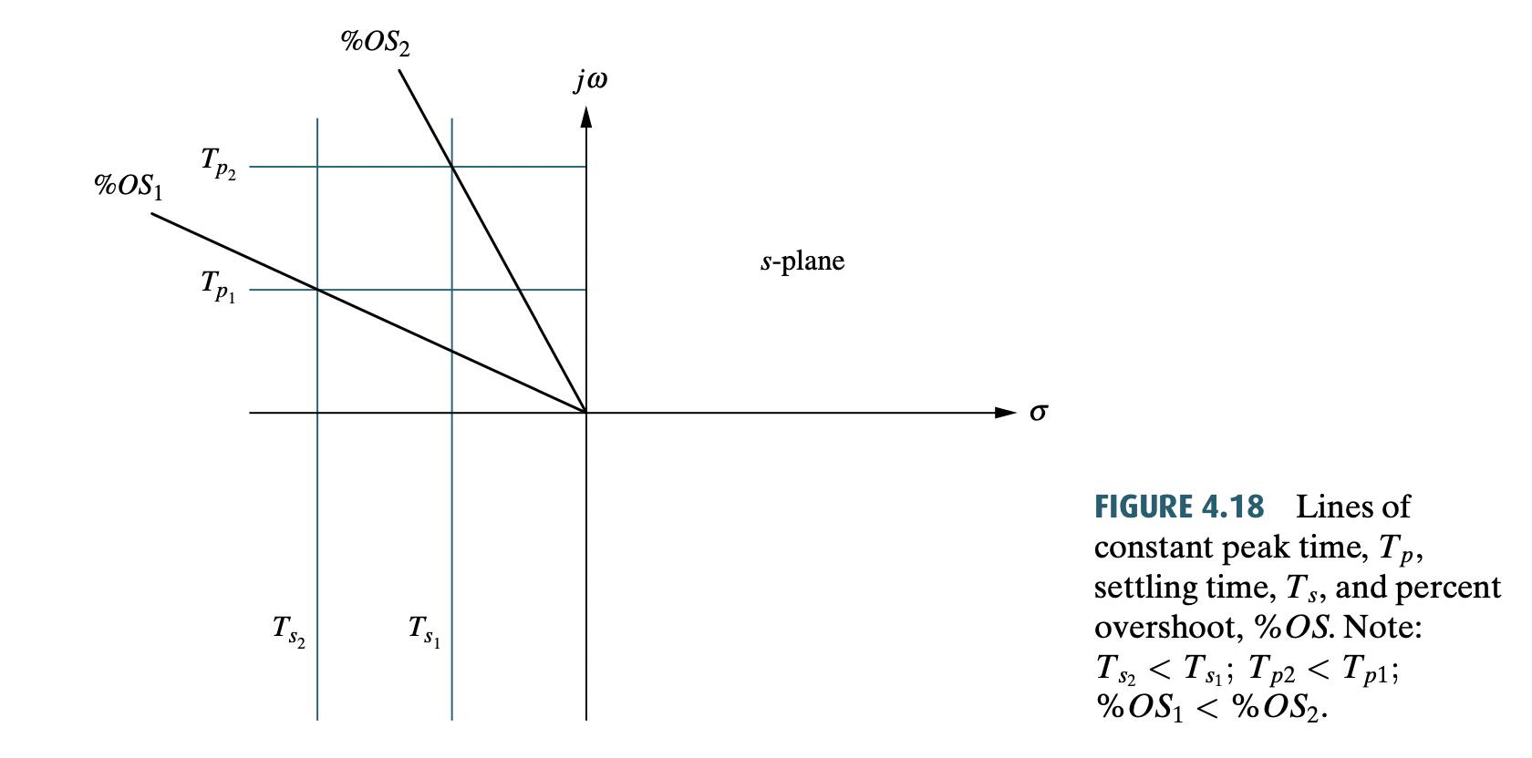
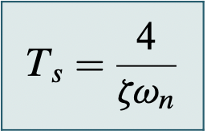
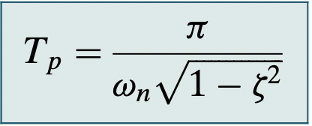
CẢI THIỆN ĐÁP ỨNG TỨC THỜI BẰNG PHƯƠNG PHÁP BÙ NỐI TIẾP
Tất cả các hệ thống sau khi bù đều có thời gian xác lập ngắn hơn hệ thống khi chưa bù.
Khi điểm bù không càng xa so với điểm cực trội, điểm không của hệ thống sau khi bù càng gần hơn với hệ thống khi chưa bù.

Slide 13
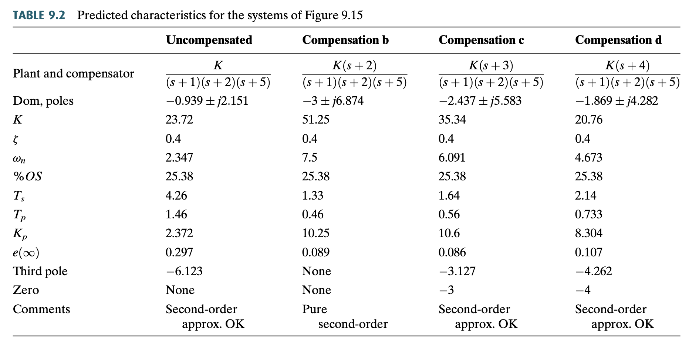
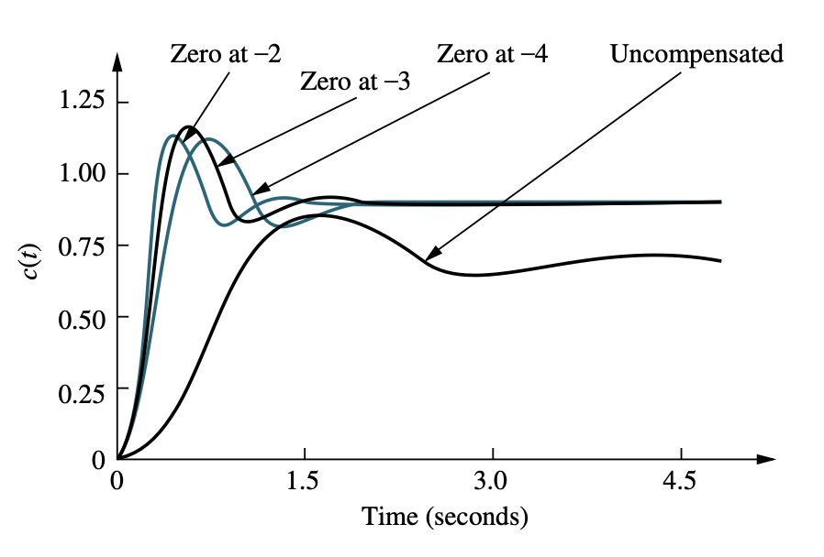
CẢI THIỆN ĐÁP ỨNG TỨC THỜI BẰNG PHƯƠNG PHÁP BÙ NỐI TIẾP

Slide 14
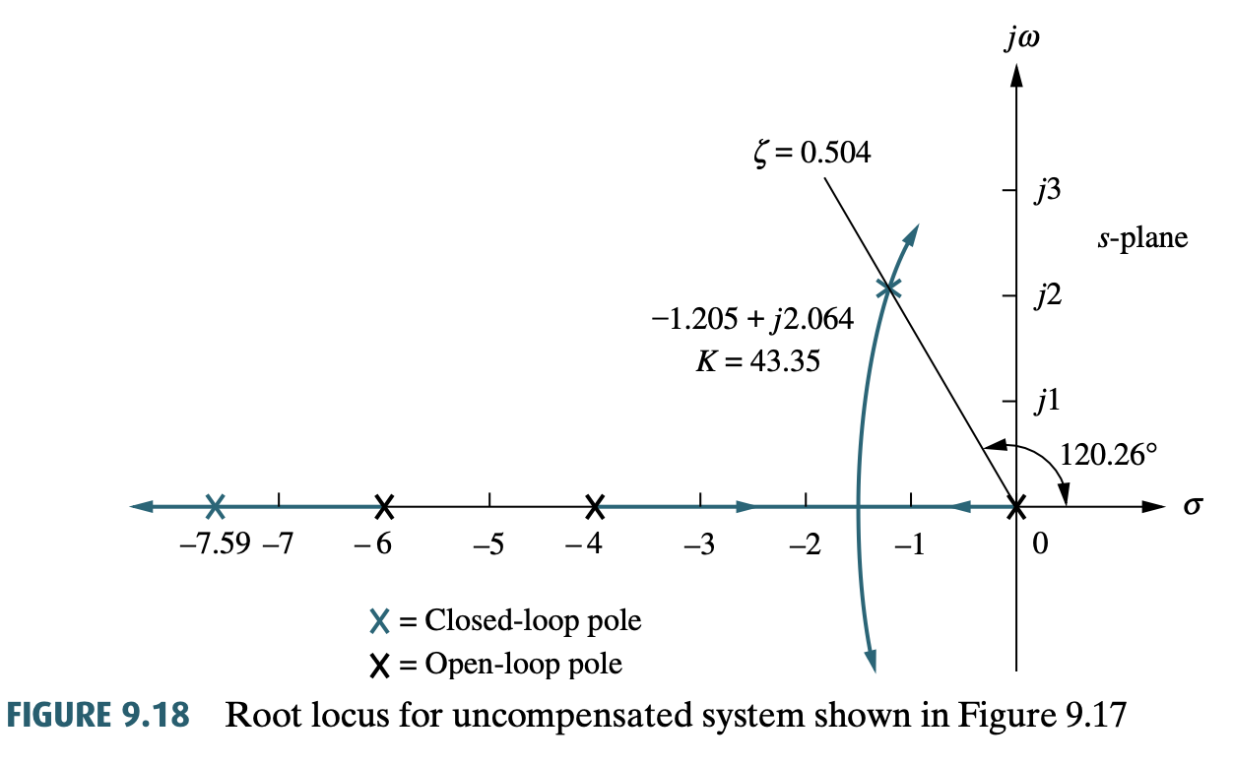
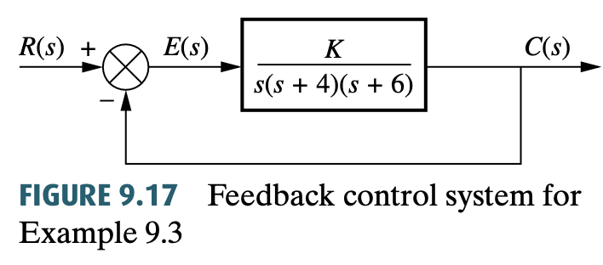
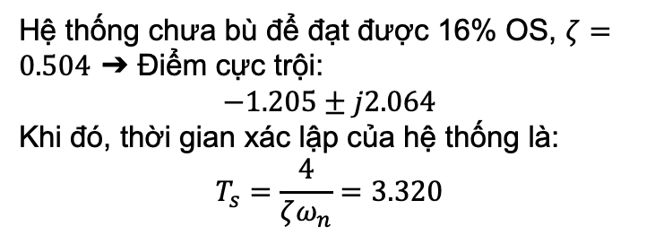
CẢI THIỆN ĐÁP ỨNG TỨC THỜI BẰNG PHƯƠNG PHÁP BÙ NỐI TIẾP
Ví dụ: Cho hệ thống như hình bên dưới. Thiết kế bộ bù PD để hệ thống đạt 16% OS và giảm ba lần thời gian xác lập.
Hệ thống chưa bù để đạt được 16% OS, $ζ=0.504$ ➔ Điểm cực trội:
$$−1.205±j2.064$$
Khi đó, thời gian xác lập của hệ thống là:
$$T_{s}=\frac{4}{ζω_{n}}=3.320$$

Slide 15
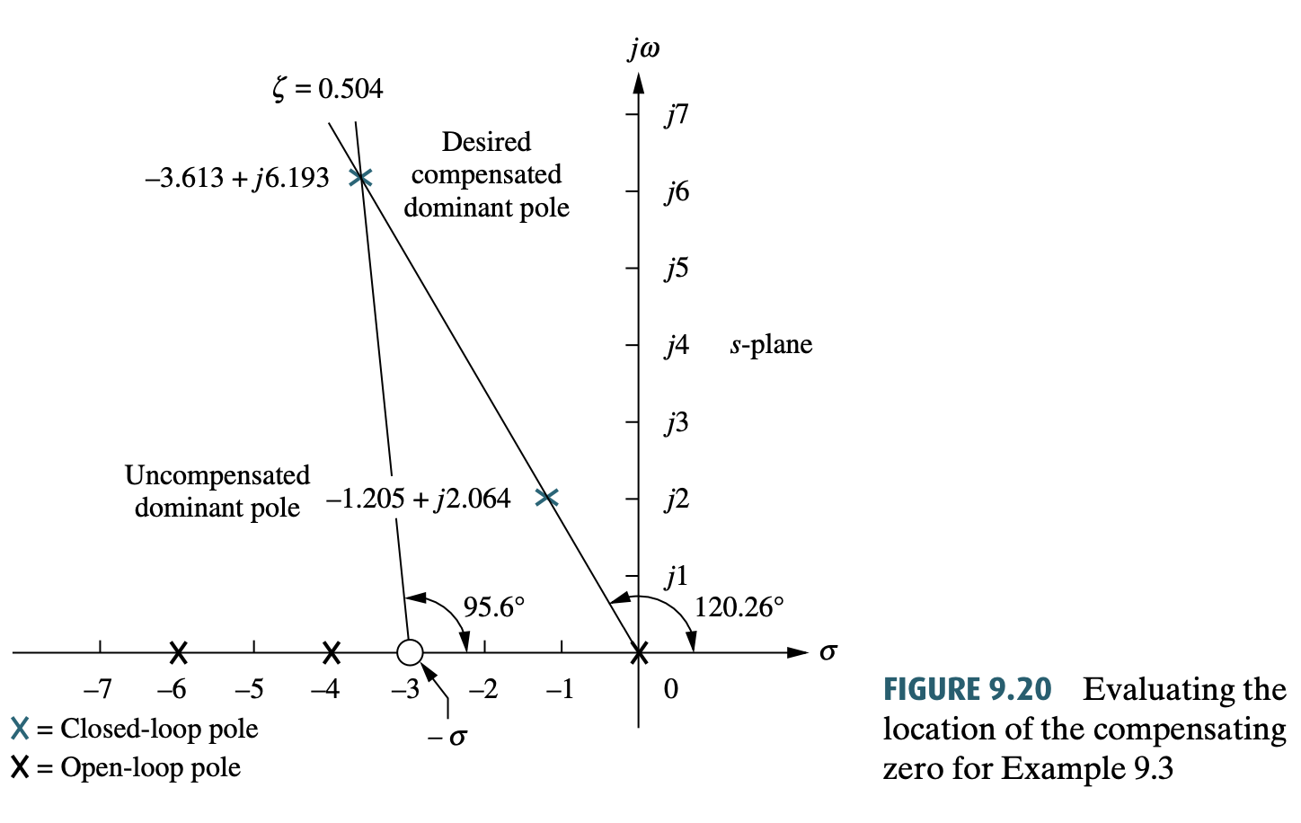
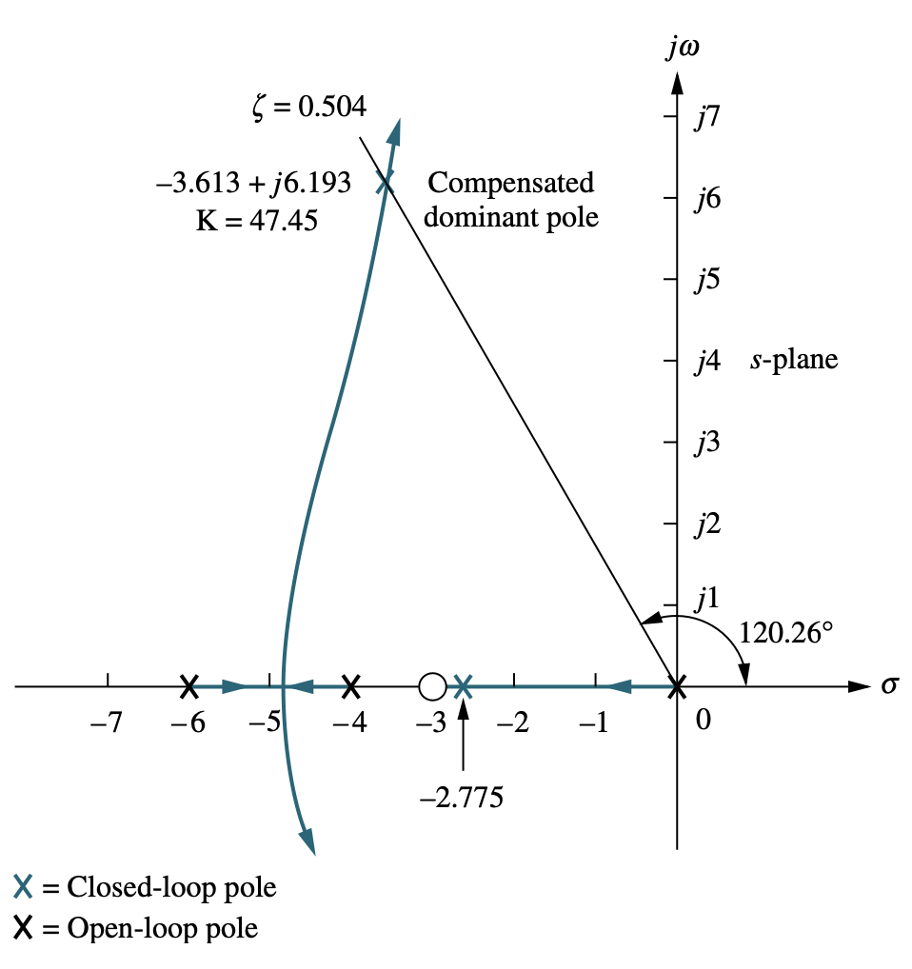
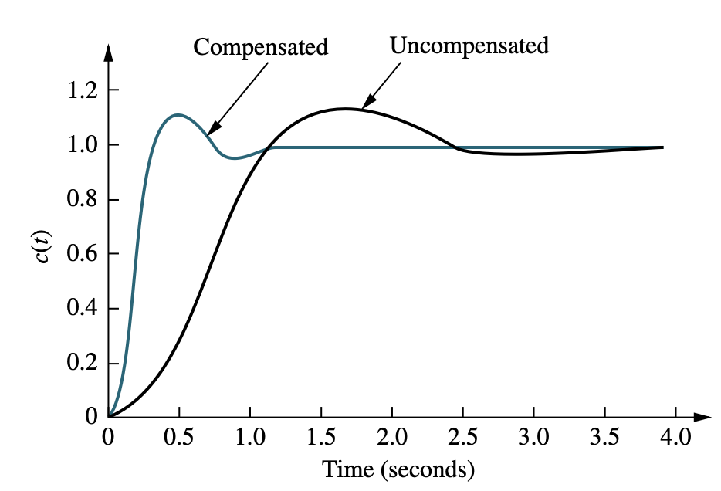
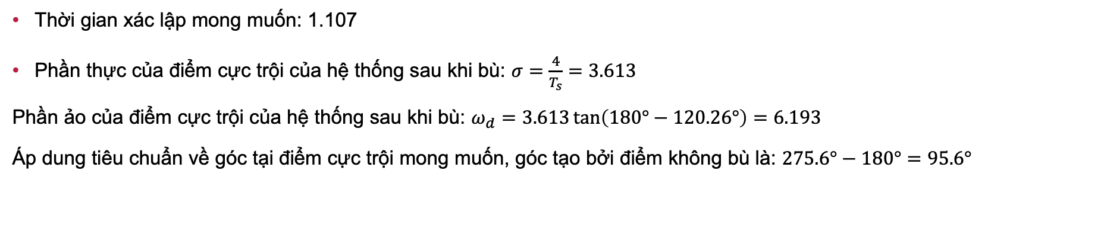
CẢI THIỆN ĐÁP ỨNG TỨC THỜI BẰNG PHƯƠNG PHÁP BÙ NỐI TIẾP
Thời gian xác lập mong muốn: 1.107
Phần thực của điểm cực trội của hệ thống sau khi bù: $σ=\frac{4}{T_{s}}=3.613$
Phần ảo của điểm cực trội của hệ thống sau khi bù: $ω_{d}=3.613\tan\left(180°−120.26°\right)=6.193$
Áp dung tiêu chuẩn về góc tại điểm cực trội mong muốn, góc tạo bởi điểm không bù là: $275.6°−180°=95.6°$

Slide 16
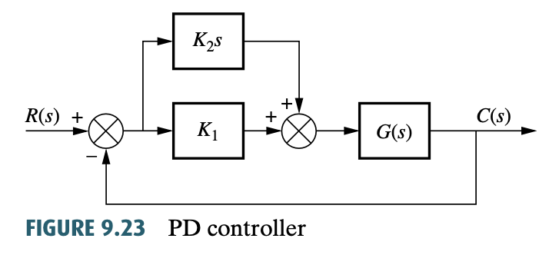
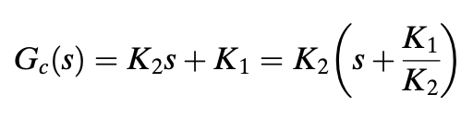
CẢI THIỆN ĐÁP ỨNG TỨC THỜI BẰNG PHƯƠNG PHÁP BÙ NỐI TIẾP

Slide 17
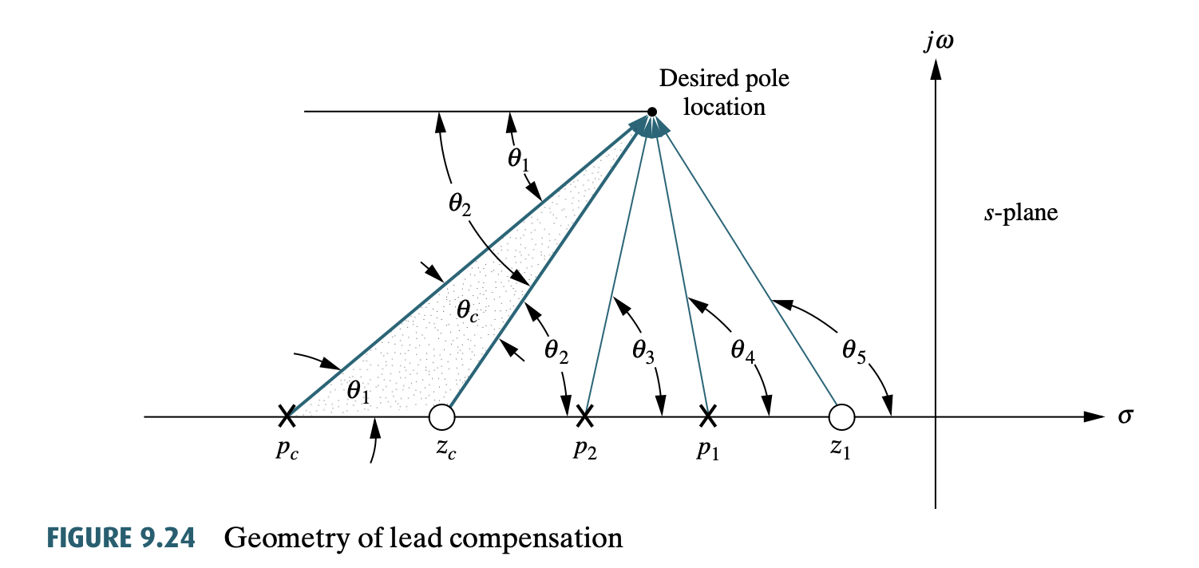
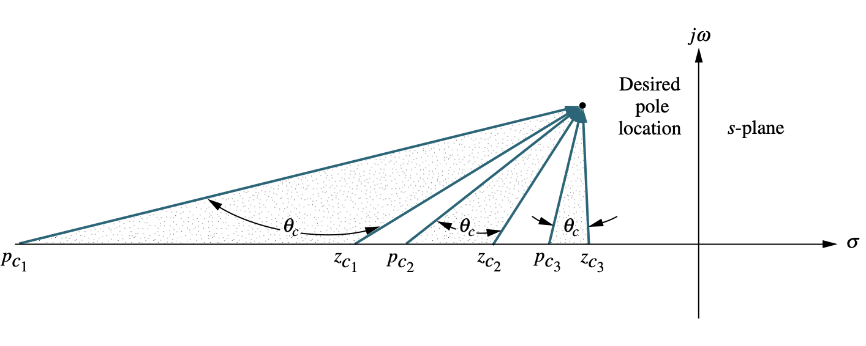
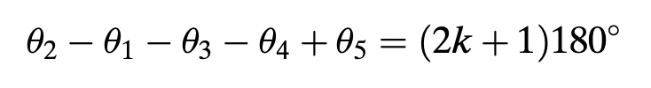
CẢI THIỆN ĐÁP ỨNG TỨC THỜI BẰNG PHƯƠNG PHÁP BÙ NỐI TIẾP
Lead Compensation
👉 Có vô số bộ bù lead compensation thoã mãn đáp ứng nhất thời mong muốn.
Lựa chọn dựa trên sai số ở trạng thái thường trực, giá trị tham số để đạt được đáp ứng mong muốn, xấp xỉ hệ thống bậc hai.

Slide 18
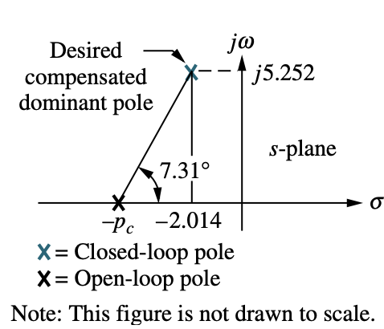
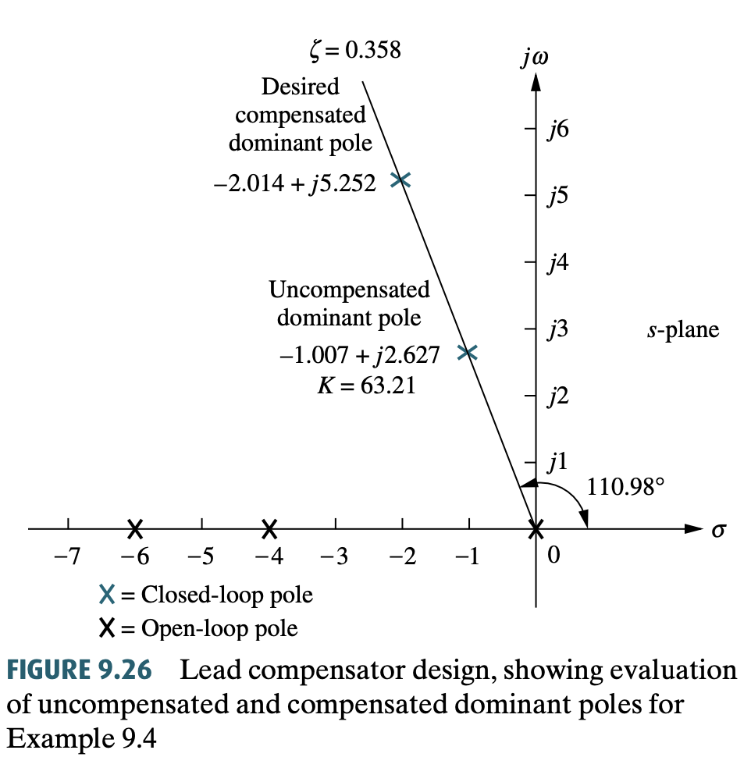


CẢI THIỆN ĐÁP ỨNG TỨC THỜI BẰNG PHƯƠNG PHÁP BÙ NỐI TIẾP
Ví dụ: Thiết kế 3 bộ bù lead compensation giúp làm giảm thời gian xác lập 2 lần trong khi giữ nguyên %OS = 30%. So sánh hiệu quả giữa 3 bộ bù này.
Tương tự như trên, tìm điểm cực trội của hệ thống chưa bù và thời gian xác lập của hệ thống $T_{s}=3.972$s.
Thời gian xác lập của hệ thống mong muốn: $T_{s}=1.986$s.
Suy ra điểm cực trội mong muốn: $−2.014±j5.252$.
Góc do bộ bù thêm vào: $−172.69°$.
Giả sử điểm không của bộ bù là $z_{c}=−5$.
Suy ra điểm cực của bộ bù: $p_{c}=42.96$.
Tương tự vậy, tìm thêm 2 bộ bù theo yêu cầu của đề bài.

Slide 19



CẢI THIỆN ĐÁP ỨNG TỨC THỜI BẰNG PHƯƠNG PHÁP BÙ NỐI TIẾP

Slide 20

CẢI THIỆN SAI SỐ Ở TRẠNG THÁI THƯỜNG TRỰC VÀ ĐÁP ỨNG TỨC THỜI CỦA HỆ THỐNG
Kết hợp hai phương pháp thiết kế trên nhằm cải thiện sai số ở trạng thái thường trực và đáp ứng tức thời của hệ thống một cách độc lập.
Đầu tiên, thiết kế cho đáp ứng nhất thời mong muốn, sau đó thiết kế để làm giảm sai số ở trạng thái thường trực.
Nhược điểm: Có thể tăng nhẹ thời gian đáp ứng của hệ thống khi cải thiện sai số ở trạng thái thường trực ở bước sau.

Slide 21

CẢI THIỆN SAI SỐ Ở TRẠNG THÁI THƯỜNG TRỰC VÀ ĐÁP ỨNG NHẤT THỜI CỦA HỆ THỐNG
Các bước thiết kế bộ điều khiển PID như sau:
Đánh giá đáp ứng tức thời của hệ thống chưa bù, để xem những yếu tố đáp ứng tức thời cần cải thiện của hệ thống.
Thiết kế bộ điều khiển PD để đáp ứng những yêu cầu về đáp ứng tức thời của hệ thống. Thiết kế bao gồm vị trí điểm không và hệ số tỷ lệ.
Tính toán mô phỏng để kiểm tra xem đã thoả mãn các yêu cầu đáp ứng tức thời của hệ thống hay chưa.
Thiết kế lại bộ PD nếu chưa thoả mãn.
Thiết kế bộ điều khiển PI để đáp ứng những yêu cầu về sai số ở trạng thái thường trực của hệ thống.
Tính toán các hệ số tích phân K₂, hệ số vi phân K₃, hệ số tỷ lệ K_{1.}
Tính toán mô phỏng để kiểm tra xem đã thoả mãn các yêu cầu của hệ thống chưa (đáp ứng tức thời và sai số ở trạng thái thường trực).
Thiết kế lại bộ điều khiển nếu chưa thoả mãn.

Slide 22



CẢI THIỆN SAI SỐ Ở TRẠNG THÁI THƯỜNG TRỰC VÀ ĐÁP ỨNG NHẤT THỜI CỦA HỆ THỐNG
Thiết kế bộ điều khiển PID để hệ thống hoạt động với thời gian đạt đỉnh nhanh bằng 2/3 của hệ thống chưa bù với %OS là 20%, sai số ở trạng thái thường trực bằng 0 với lối vào nhảy bậc.
Bước 1: Hệ thống chưa bù thoả mãn điều kiện %OS là 20%. Khi đó, hệ thống có 2 điểm cực trội tại $−5.415±j10.57$, với $K=121.5$, điểm cực thứ 3 nằm tại $−8.169$.
Thời gian đạt đỉnh của hệ thống chưa bù: $T_{p}=0.297$.
Bước 2: Hệ thống sau khi bù có thời gian đạt đỉnh $T_{p}=\frac{2}{3}×0.297$
Phần ảo điểm cực trội của hệ thống sau khi bù là:
$$ω_{d}=\frac{π}{T_{p}}=15.87$$
Phần thực điểm cực trội của hệ thống sau khi bù là:
$$σ=\frac{ω_{d}}{\tan{117.13°}}=−8.13$$

Slide 23



CẢI THIỆN SAI SỐ Ở TRẠNG THÁI THƯỜNG TRỰC VÀ ĐÁP ỨNG NHẤT THỜI CỦA HỆ THỐNG
Bước 2 (tiếp): Áp dụng tiêu chuẩn về góc tại điểm cực mong muốn, góc tạo bởi các điểm cực và điểm không của hệ thống chưa bù tới điểm cực mong muốn là $−198.37°$. Khi đó, góc tạo bởi điểm không bù là: $198.37°−180°=18.37°$.
Tính được: $z_{c}=55.92$
Bộ bù PD: $G_{PD}\left(s\right)=(s+55.92)$

Slide 24


CẢI THIỆN SAI SỐ Ở TRẠNG THÁI THƯỜNG TRỰC VÀ ĐÁP ỨNG NHẤT THỜI CỦA HỆ THỐNG
Bước 3, 4: Hệ thống sau khi bù thoả mãn yêu cầu.
Bước 5: Thiết kế bộ PI để làm giảm sai số ở trạng thái thường trực của hệ thống.
Để hệ thống có sai số ở trạng thái thường trực bằng 0 với lối vào nhảy bậc, bộ bù chỉ cần thêm điểm cực ở gốc toạ độ và một điểm không sát gốc toạ độ.
Chọn $G_{PI}=\frac{\left(s+0.5\right)}{s}$

Slide 25




CẢI THIỆN SAI SỐ Ở TRẠNG THÁI THƯỜNG TRỰC VÀ ĐÁP ỨNG NHẤT THỜI CỦA HỆ THỐNG
Bước 6: Tính toán các hệ số $K_{1}, K_{2},K_{3}$
Bước 7: Kiểm tra lại (Hình bên)

Slide 26
TỔNG HỢP
Giáo trình

Slide 27
Bài tập
Bài 3, 11, 16, 25

